Slide 1
PHẦN I: VẼ KỸ THUẬT
TIẾT 7: BTTH ĐỌC BẢN VẼ CÁC KHỐI TRÒN XOAY
GIÁO VIÊN GIẢNG DẠY: DƯƠNG HUYỀN TRANG

Slide 2
A B C D

Slide 3
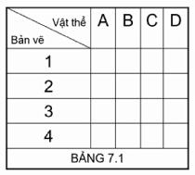
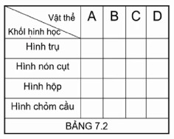
X
X
X
X
X
X
X
X
X
X
X
X

Slide 4
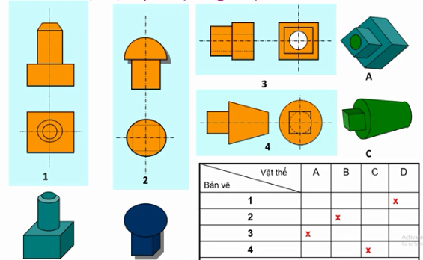

Slide 5
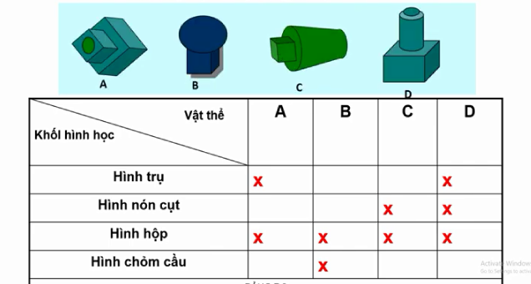

Slide 6
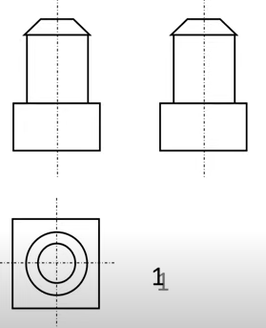
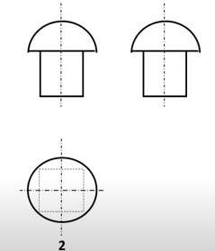

Slide 7
